Slide 1

Členy v názvech
Londýn-památky
VY_32_INOVACE_099_Členy v názvech
Základní škola Čelákovice
Dostupné z Metodického portálu www.rvp.cz, ISSN: 1802-4785, financovaného z ESF a státního rozpočtu ČR. Provozováno Výzkumným ústavem pedagogickým v Praze.

Slide 2
Členy v názvech
Londýn-památky
Autor: Mgr.Eva Hronová
Vytvořeno: 10.10.2011
Stupeň a typ vzdělávání: II. Stupeň – základní – 9.r.
Vzdělávací oblast: Inovace
Vzdělávací obor: Anglický jazyk
Téma: Issue 6/2
Anotace: procvičení použití členů, reálie
Druh učebního materiálu: prezentace
Očekávaný výstup: upevnění použití členů v názvech

Slide 3
Členy v názvech
Londýn - památky
prověrka 9.r.

Slide 4
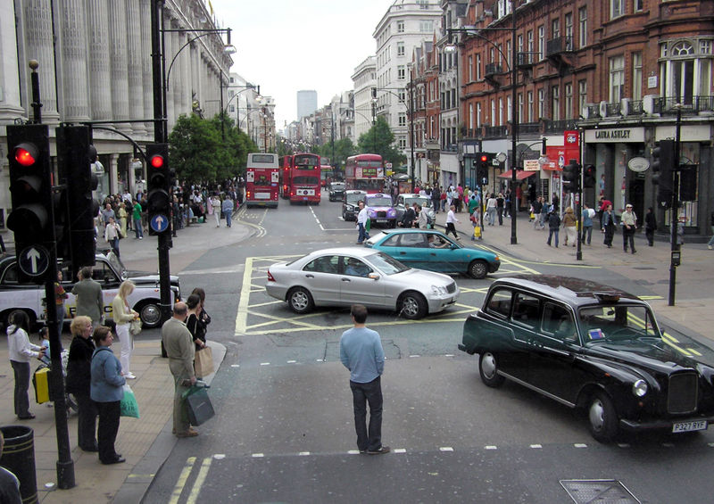
Oxford Street

Slide 5
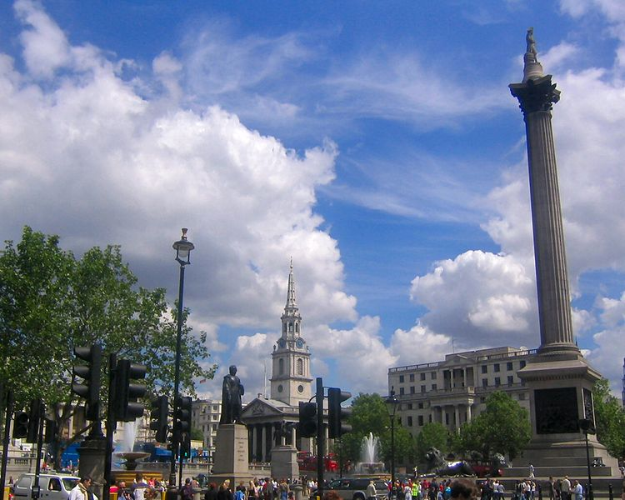
Trafalgar Square

Slide 6
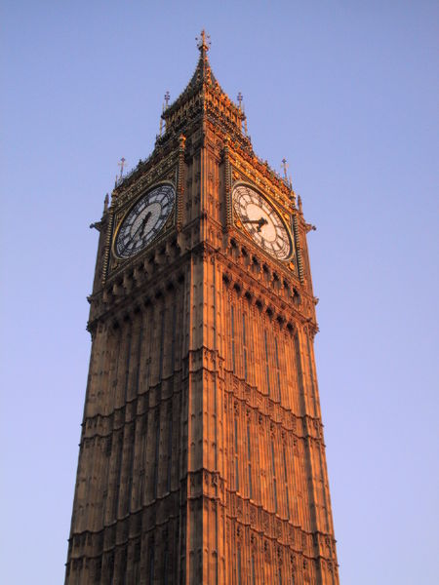
Big Ben on the Houses of Parliament

Slide 7
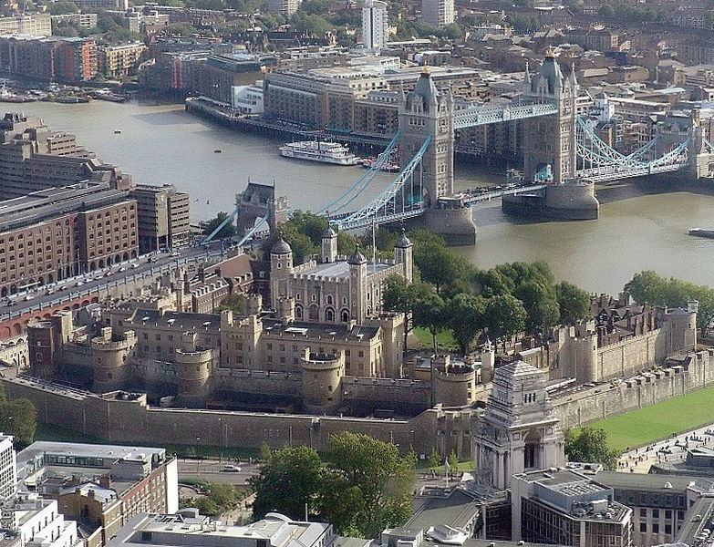
the Tower of London

Slide 8
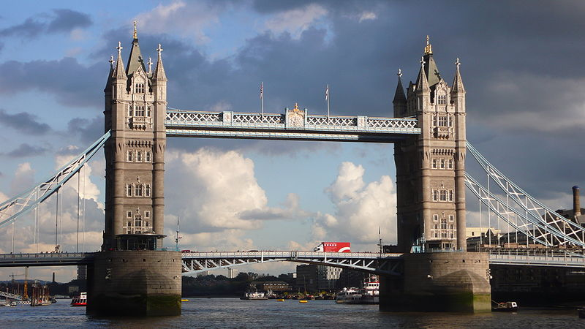
Tower Bridge

Slide 9
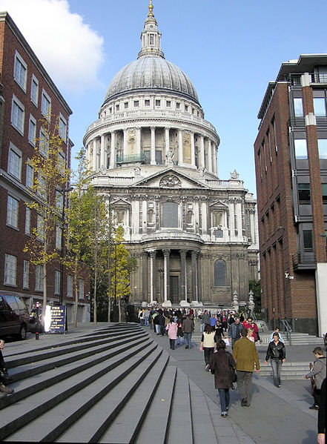
St.Paul‘s Cathedral

Slide 10
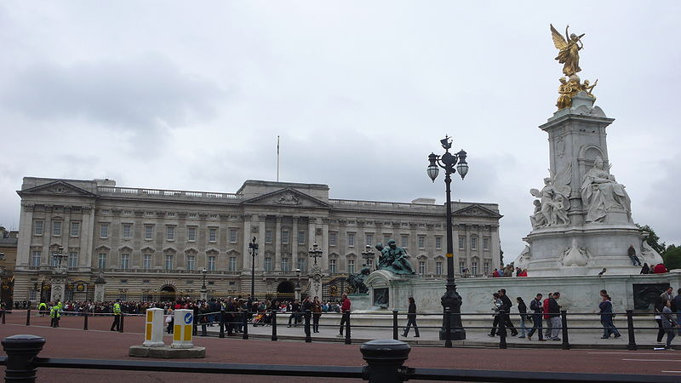
Buckingham Palace

Slide 11
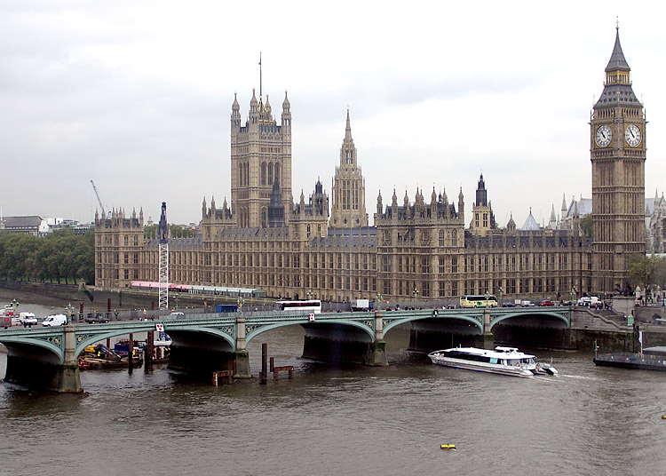
Westminster Bridge, the Houses of Parliament

Slide 12
I was in London on holiday. There are many interesting buildings and places. We were shopping in ….. Oxford Street. Than we went to ….. Trafalgar Square. You can see ….. Nelson‘s Column there. It‘s very nice. An hour later we were walking to …..Houses of Parliament, where ….. Big Ben is. We saw ….. Tower of London when we stood on ….. Tower Bridge. I wanted to see ….. St.Paul‘s Cathedral, too. Our trip to London was excelent.

Slide 13
I was in London on holiday. There are many interesting buildings and places. We were shopping in Oxford Street. Than we went to Trafalgar Square. You can see Nelson‘s Column there. It‘s very nice. An hour later we were walking to the Houses of Parliament, where Big Ben is. We saw the Tower of London when we stood on Tower Bridge. I wanted to see St.Paul‘s Cathedral, too. Our trip to London was excelent.

Slide 14
Použité zdroje
Veškeré texty jsou dílem autora prezentace.
Dostupné z Metodického portálu www.rvp.cz, ISSN: 1802-4785, financovaného z ESF a státního rozpočtu ČR. Provozováno Výzkumným ústavem pedagogickým v Praze.

Slide 15
Soubor:Tower bridge1.jpg. In Wikipedia : the free encyclopedia [online]. St. Petersburg (Florida) : Wikipedia Foundation, [cit. 2011-10-06]. Dostupné z WWW: <http://cs.wikipedia.org/wiki/Soubor:Tower_bridge1.jpg>.
Soubor:City.of.london.st.pauls.arp.500pix.jpg. In Wikipedia : the free encyclopedia [online]. St. Petersburg (Florida) : Wikipedia Foundation, [cit. 2011-10-06]. Dostupné z WWW: <http://cs.wikipedia.org/wiki/Soubor:City.of.london.st.pauls.arp.500pix.jpg>.
Soubor:Buckingham palace1.jpg. In Wikipedia : the free encyclopedia [online]. St. Petersburg (Florida) : Wikipedia Foundation, [cit. 2011-10-06]. Dostupné z WWW: <http://cs.wikipedia.org/wiki/Soubor:Buckingham_palace1.jpg>.
Soubor:Westminster Bridge, River Thames, London, England.jpg. In Wikipedia : the free encyclopedia [online]. St. Petersburg (Florida) : Wikipedia Foundation, [cit. 2011-10-06]. Dostupné z WWW: <http://cs.wikipedia.org/wiki/Soubor:Westminster_Bridge,_River_Thames,_London,_England.jpg>.

Slide 16
Soubor:Oxford.street.london.arp.jpg. In Wikipedia : the free encyclopedia [online]. St. Petersburg (Florida) : Wikipedia Foundation, [cit. 2011-10-06]. Dostupné z WWW: <http://cs.wikipedia.org/wiki/Soubor:Oxford.street.london.arp.jpg>.
Soubor:Trafalgar square clouds.jpg. In Wikipedia : the free encyclopedia [online]. St. Petersburg (Florida) : Wikipedia Foundation, [cit. 2011-10-06]. Dostupné z WWW: <http://cs.wikipedia.org/wiki/Soubor:Trafalgar_square_clouds.jpg>.
Soubor:Big Ben.jpg. In Wikipedia : the free encyclopedia [online]. St. Petersburg (Florida) : Wikipedia Foundation, [cit. 2011-10-06]. Dostupné z WWW: <http://cs.wikipedia.org/wiki/Soubor:Big_Ben.jpg>.
Soubor:Tower of london from swissre.jpg. In Wikipedia : the free encyclopedia [online]. St. Petersburg (Florida) : Wikipedia Foundation, [cit. 2011-10-06]. Dostupné z WWW: <http://cs.wikipedia.org/wiki/Soubor:Tower_of_london_from_swissre.jpg>.
Dostupné z Metodického portálu www.rvp.cz, ISSN: 1802-4785, financovaného z ESF a státního rozpočtu ČR. Provozováno Výzkumným ústavem pedagogickým v Praze.

Slide 17
Použité zdroje
Veškeré texty jsou dílem autora prezentace.
Dostupné z Metodického portálu www.rvp.cz, ISSN: 1802-4785, financovaného z ESF a státního rozpočtu ČR. Provozováno Výzkumným ústavem pedagogickým v Praze.

